Slide 1

UNIVERSIDAD AUTÓNOMA
DEL ESTADO DE MÉXICO
Centro Universitario Ecatepec
Administración de las pymes
Unidad de competencia I
“Concepto, clasificación e importancia de las MIPYMES”
Dra. Sara Lilia García Pérez
2015

Slide 2
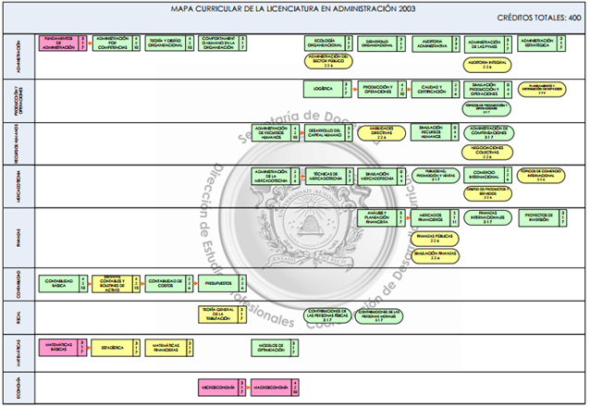
Unidad de aprendizaje: Administración de las Pymes
Programa Educativo: Licenciatura en Administración
Clave: L30071
Créditos: 7

Slide 3
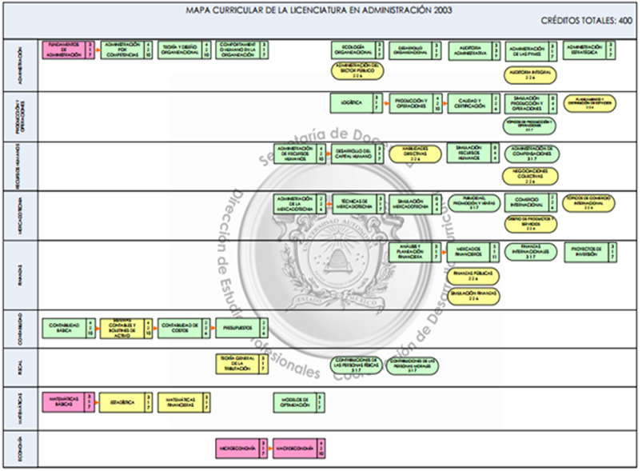
Carácter de la Unidad de Aprendizaje: Obligatoria
Núcleo de formación: Sustantivo
Modalidad: Presencial

Slide 4


Conocimientos Previos: Teoría básica de la Administración y administración general
Unidad de Aprendizaje Antecedente: Ninguna
Unidad de Aprendizaje Consecuente: Desarrollo Empresarial

Slide 5


Propósito de la unidad de aprendizaje
«Analizará las características de las organizaciones públicas y privadas en nuestro país, de sus fines, así como el perfil sus empresarios y dirigentes, con el fin de ofrecerles asesoría y consultoría empresarial».

Slide 6
Contenido o secuencia didáctica
Concepto, clasificación e importancia de las MIPYMES
Características y elementos de la empresa familiar.
Aplicación del proceso administrativo de una empresa en operación
Organismos de apoyo a las MIPYMES
Aplicación del modelo DOFA.
El plan de negocios como una estrategia de crecimiento y desarrollo de las MIPYMES.

Slide 7


Unidad de competencia I
Comprender y analizar el concepto, clasificación, importancia, ventajas y desventajas de las MIPYMES en México, para conocer su problemática y situación.

Slide 8
Contenido unidad de competencia I
1.1
Concepto de empresa.
1.2
Clasificación de la empresa de acuerdo a su tamaño, giro, sector, origen de capital, finalidad etc.
1.3
Análisis de las ventajas y desventajas de las MIPYMES.
1.4
Identificar la problemática a la que se enfrentan las MIPYMES en México.

Slide 9

1.1. Concepto de empresa
«Unidad de organización dedicada a actividades industriales, mercantiles o de prestación de servicios con fines lucrativos.»
(Real Academia Española, 2014)
Empresa

Slide 10

1.1. Concepto de empresa
«Organización económica que produce o distribuye bienes o servicios para el mercado, con el propósito de obtener beneficios para sus titulares o dueños.»
(Mercado, 2007).
Empresa

Slide 11

Clasificación de la empresa
1.2 Clasificación de la empresa
Finalidad
Número de personas que la integran
Tipo de unidad económica
Actividad económica
Procedencia de su capital

Slide 12

Persona Física
Integradas por un solo dueño.
Número de personas que la integran
Formada por varios dueños.
Persona Moral

Slide 13



Lucrativas
Tienen como fin percibir utilidades.
Atendiendo a la finalidad que persiguen
No buscan ganancias, sino dar servicios.
No Lucrativas

Slide 14



Públicas
Formadas con capital del Estado
Constituidas con capital de particulares
Atendiendo al tipo de unidad económica
Privadas
Integradas con capital del Edo. y particulares
Mixtas

Slide 15



Integradas con capital de inversionistas del país.
Nacionales
Procedencia de capital
Extranjeras
Trasnacionales
Formadas con capital de socios extranjeros.
Su capital es total o preponderantemente extranjero.

Slide 16


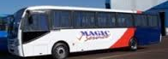
Intermediación de bienes y servicios
Transforman y comercializan bienes
Comerciales
Industriales
Actividad que desarrollan
Actividades específicas
Servicios
Intermediación de bienes y servicios
Explota regiones específicas de la economía

Slide 17






Ganadería
Agricultura
Minería
Actividades específicas
Religión
Cultura
Social
Deporte

Slide 18
Fuente: Secretaría de Economía, (2009). Estratificación de empresas. Diario Oficial de la Federación. México.

Slide 19


Micro
M
I
P
Y
M
E
Ocupan hasta 10 personas y sus ventas netas como tope máximo sea de 4.6 millones de pesos (mdp) al año.

Slide 20
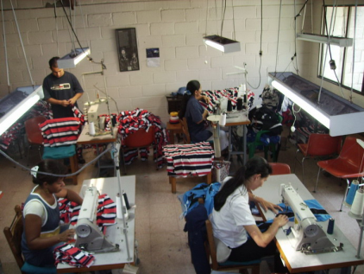

Pequeña
M
I
P
Y
M
E
Empresas comerciales que ocupan hasta 30 personas y sus ventas netas no rebasan 93 mdp al año.
Las empresas industriales y de servicios que ocupan hasta 50 trabajadores y sus ingresos como máximo sean de 95 mdp al año.

Slide 21
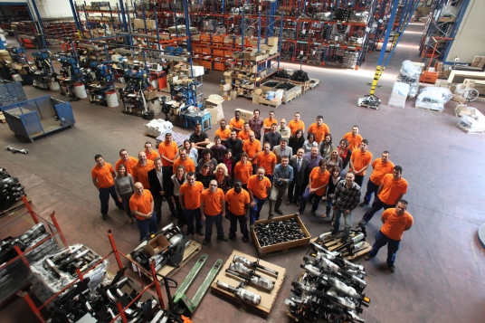


Mediana
M
I
P
Y
M
E
Empresas comerciales y de servicios que ocupan hasta 100 personas y sus ventas no rebasan 235 mdp al año.
Las empresas industriales que cuentan hasta con 250 trabajadores y que obtengan un ingreso máximo de 250 mdp al año.

Slide 22


Grande
Ocupa más de 100 trabajadores en las empresas comerciales y de servicios y el valor de sus ventas rebasa 235 mdp al año.
Con referencia a las empresas industriales grandes cuentan con más de 250 trabajadores y obtienen un ingreso superior a 250 mdp al año.

Slide 23

Mercado limitado
Empresarios dirigen un número reducido de supervisores.
Empresarios cooperan personalmente en la producción.
Micro y Pequeña empresa
Sistemas de contabilidad y de control sencillos
Materias primas de fácil acceso

Slide 24
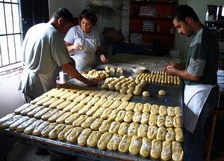
Productos especializados y usan procesos sencillos
Tamaño proporcional al programa de producción y capacidad de empresarios.
Micro y Pequeña empresa
Medios financieros limitados
Equipos de producción y maquinaria sencillos
Personal reducido

Slide 25
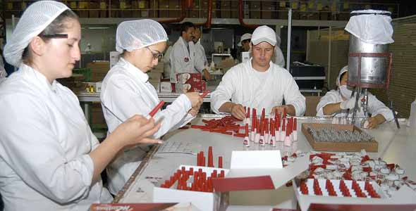
Delegan autoridad, por su complejidad
Se asocian o crean nuevas empresas sin cambiar sus grandes líneas de organización
Estructura organizacional que permite planeación de actividades
Mediana empresa
Propiedad individual o en sociedad
Mecanización y tecnificación y mano de obra directa
Mercado local, regional y nacional

Slide 26
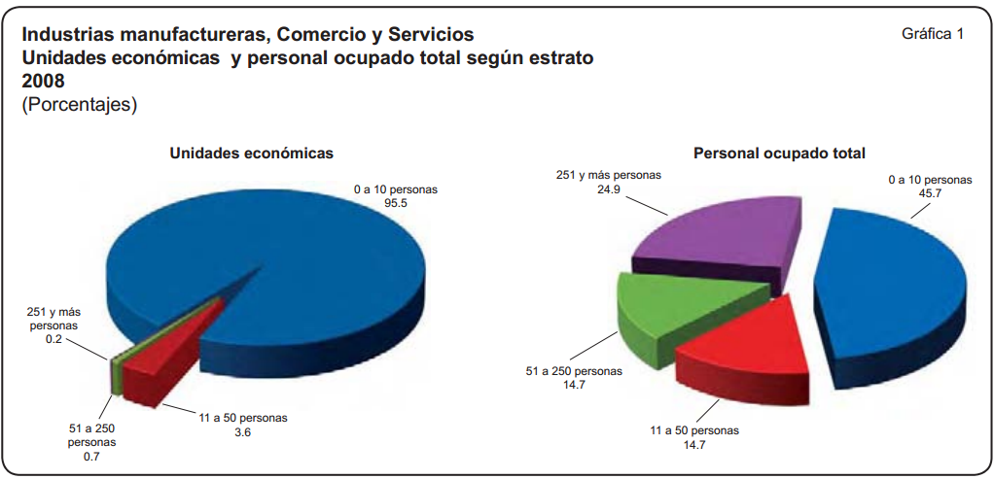

Slide 27
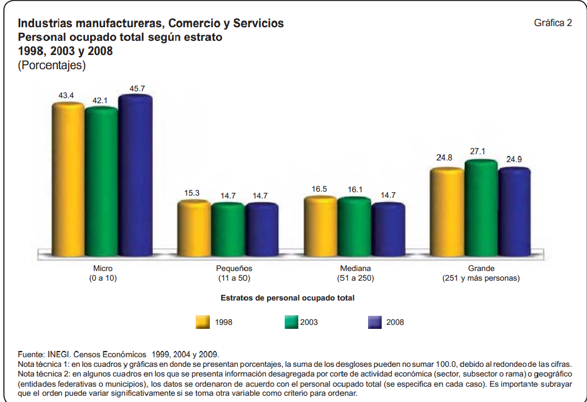

Slide 31

1.3 Análisis de las ventajas y desventajas de las MIPYMES
Proporcionar mayor número de empleos
Llenar huecos en la producción, como proveedor de grandes empresas.
Ventajas de la Mipyme
Fortalecer una clase empresarial y adquirir habilidades sin quebrantos económicos.

Slide 32


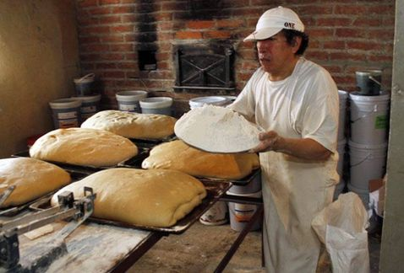
Mínima parte en asociaciones, no toman decisiones.
Incapacidad en la administración.
Desventajas
de la Mipyme
Dependencia productiva, no buscan expansión.
Falta de estudios de preinversión: mercado, tecnología, costos, localización y financiamiento.

Slide 33


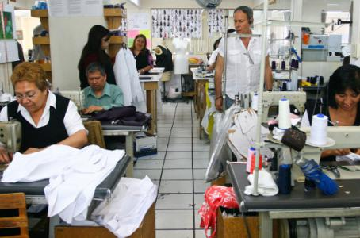
Asistencia crediticia no oportuna y poco ágil.
Concentración industrial, genera no beneficios.
Escasez de mano de obra calificada, eleva costos y mala calidad de los productos.
Desventajas
de la Mipyme
Escasez de bienes de capital.
Escasez de recursos económicos.

Slide 34
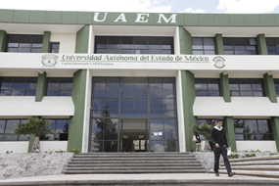


Organizarse en equipos de 4 integrantes e investigar en artículos científicos la problemática a la que se enfrentan la MIPYME en México.
Consultar información reciente, de 2013 a la fecha.
Consultar la Biblioteca Digital de la UAEM http://bibliotecadigital.uaemex
Cada integrante buscará 3 artículos científicos, diferentes a los de sus compañeros.
1.4 Identificar la problemática a la que se enfrentan las MIPYMES en México
4
3
2
1
Tarea

Slide 35


Actividad en clase
Integrarse en equipo y analizar la información recopilada.
Identificar la problemática que enfrenta la MIPYME.
Elaborar un mapa conceptual sobre la problemática de la MIPYME.

Slide 36
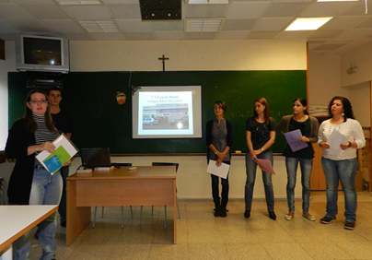

Actividad en clase
Indispensable anotar la bibliografía consultada.
Exponer su mapa conceptual en el grupo.
El grupo con las aportaciones de cada equipo, contará con los elementos para identificar plenamente la problemática de la MIPYME en un mapa conceptual en el pizarrón.

Slide 37
Problemática que enfrenta la MIPYME
Ejemplo del mapa conceptual sobre la problemática de la MIPYME
Administrativa
Financiera
Tecnología
Familiar
Entorno
El mapa conceptual será elaborado por el grupo, quien enlistará ampliamente las problemáticas de la MIPYME.

Slide 38
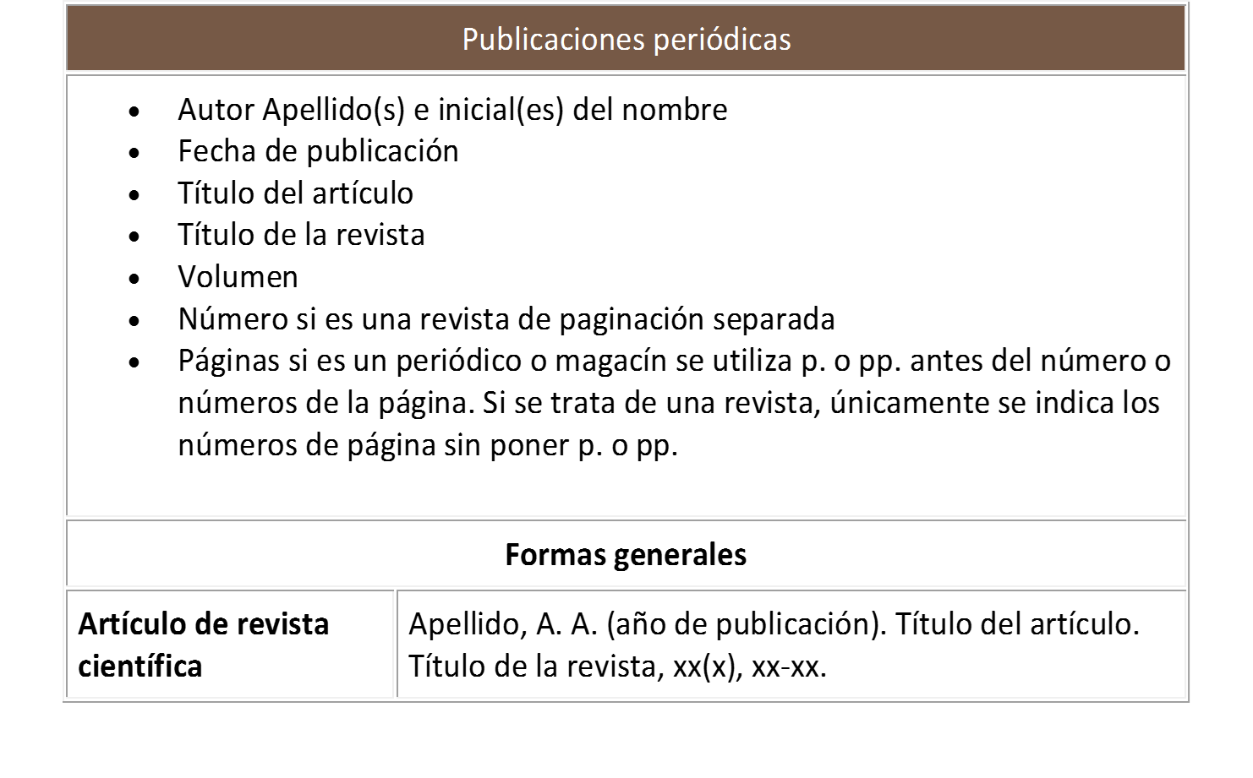
Forma de presentar su referencia bibliográfica
Volumen
Número
Páginas

Slide 39
Conclusiones
El tema “Concepto, clasificación e importancia de las mipymes”, permite que el alumno de la Licenciatura en Administración identifique, analice y reconozca las características principales de la mipyme, con el propósito primordial de comprender la situación en la que llevan a cabo sus operaciones y la problemática que enfrentan y de esta manera ofrecerles asesoría y consultoría empresarial adecuada a sus circunstancias y necesidades.

Slide 40
Bibliografía consultada
Instituto Nacional de Estadística y geografía [INEGI], (2011). Micro, pequeña, mediana y gran empresa: estratificación de los establecimientos: Censos Económicos 2009. Recuperado el 02 de septiembre de 2014 de http://www.inegi.org.mx/prod_serv/contenidos/espanol/bvinegi/productos/censos/economicos/2009/comercio/micro_peque_media/Mono_Micro_peque_mediana.pdf
----, (2015). Censos Económicos 2014. Resultados definitivos. Recuperado el 27 de julio de 2015 de http://www.inegi.org.mx/est/contenidos/Proyectos/ce/ce2014/doc/presentacion/pprd_ce2014.pdf
Mercado, S. (2007). Administración de las pequeñas y medianas empresas. México: Publicaciones administrativas contables jurídicas.

Slide 41
Bibliografía consultada
Paz, Z. (2009). Introducción a la Contaduría. (10ª. ed.). México: ECAFSA-Thomson.
Rodríguez, V. J., (2007). Administración de pequeñas y medianas empresas. (5ª. ed.). México: Thomson.
Secretaría de Economía [SE]. (2009). Acuerdo por el que se establece la estratificación de las micro, pequeñas y medianas empresas. (Publicado en el Diario Oficial de la Federación el 30 de junio de 2009). Recuperado el 4 de marzo de 2014 de http://www.economia.gob.mx/files/marco_normativo/A539.pdf
Universidad Nacional Autónoma de México [UNAM], Dirección General de Bibliotecas, (2012). Cómo elaborar citas y referencias bibliográficas estilo APA. Recuperado el 11 de julio de 2012 de http://www.dgbiblio.unam.mx/index.php/ayuda/170-como-elaborar-citas-y-referencias-bibliograficas-estilo-apa

